Slide 1


Государственное автономное учреждение дополнительного профессионального образования
Ярославской области «Институт развития образования»
Проектирование
федеральных адаптированных образовательных программ
на уровне начального общего образования
Ведущий: Иерусалимцева Ольга Васильевна, старший преподаватель кафедры инклюзивного образования ГАУ ДПО ЯО «Институт развития образования», руководитель Регионального методического объединения педагогов Ярославской области, работающих с детьми с сенсорными нарушениями

Slide 2

Понятийный аппарат
Образовательная программа - комплекс основных характеристик образования (объем, содержание, планируемые результаты) и организационно-педагогических условий, который представлен в виде:
  учебного плана,
  календарного учебного графика,
  рабочих программ учебных предметов, курсов, дисциплин (модулей),
  иных компонентов,
  оценочных и методических материалов, а также в предусмотренных настоящим ФЗ законом случаях в виде рабочей программы воспитания, календарного плана воспитательной работы, форм аттестации.
  Федеральная основная общеобразовательная программа (ФООП)- учебно-методическая документация:
    федеральный учебный план,
    федеральный календарный учебный график,
    федеральные рабочие программы учебных предметов, курсов, дисциплин (модулей), иных компонентов,
    федеральная рабочая программа воспитания,
    федеральный календарный план воспитательной работы.
Ст.2. ФЗ
от 29.12.2012 г.
№ 273-ФЗ "Об образовании в Российской Федерации"

Slide 3
Понятийный аппарат
Адаптированная образовательная программа (АОП)- образовательная программа, адаптированная для обучения лиц с ограниченными возможностями здоровья с учетом особенностей их психофизического развития, индивидуальных возможностей и при необходимости обеспечивающая коррекцию нарушений развития и социальную адаптацию указанных лиц.
Обучающийся с ограниченными возможностями здоровья - физическое лицо, имеющее недостатки в физическом и (или) психологическом развитии, подтвержденные психолого-медико-педагогической комиссией и препятствующие получению образования без создания специальных условий;
Индивидуальный учебный план - учебный план, обеспечивающий освоение образовательной программы на основе индивидуализации ее содержания с учетом особенностей и образовательных потребностей конкретного обучающегося;
Инклюзивное образование - обеспечение равного доступа к образованию для всех обучающихся с учетом разнообразия особых образовательных потребностей и индивидуальных возможностей.
Ст.2. ФЗ
от 29.12.2012 г.
№ 273-ФЗ "Об образовании в Российской Федерации"

Slide 4
ФГОС НОО ОВЗ - федеральный государственный образовательный стандарт начального общего образования обучающихся с ограниченными возможностями здоровья
ФГОС О УО (ИН) - федеральный государственный образовательный стандарт образования обучающихся с умственной отсталостью (интеллектуальными нарушениями)
АООП НОО - адаптированная основная образовательная программа начального общего образования
ФОП НОО – федеральная образовательная программа начального общего образования
ФАОП ДО – федеральная адаптированная образовательная программа дошкольного образования для обучающихся с ограниченными возможностями здоровья
ФАОП НОО – федеральная адаптированная образовательная программа начального общего образования для обучающихся с ограниченными возможностями здоровья
СИПР- специальная индивидуальная программа развития
ИПРА - индивидуальная программа реабилитации и абилитации инвалида
ПМПК - психолого-медико-педагогическая комиссия (городская, областная)
ПМПк - психолого-медико-педагогический консилиум в пределах конкретной ОО

Slide 5

Организация получения образования обучающимися
с ОВЗ
Дети с ОВЗ принимаются на обучение по адаптированной основной общеобразовательной программе только с согласия родителей (законных представителей) и на основании рекомендаций психолого-медико-педагогической комиссии (п.3 ст.55)
Отдельные организации, осуществляющие образовательную деятельность по адаптированным основным общеобразовательным программам, создаются органами государственной власти субъектов Российской Федерации для глухих, слабослышащих, позднооглохших, слепых, слабовидящих, с тяжелыми нарушениями речи, с нарушениями опорно-двигательного аппарата, с задержкой психического развития, с умственной отсталостью, с расстройствами аутистического спектра, со сложными дефектами и других обучающихся с ограниченными возможностями здоровья (п.5 ст.79)
ФЗ
от 29.12.2012 г.
№ 273-ФЗ "Об образовании в Российской Федерации"

Slide 6
Организация получения образования обучающимися
с ОВЗ
Содержание образования и условия организации обучения и воспитания обучающихся с ограниченными возможностями здоровья (ОВЗ) определяются адаптированной образовательной программой (АОП).
Содержание образования и условия организации обучения и воспитания для инвалидов АОП с индивидуальной программой реабилитации/абилитацией инвалида (ИПРА).
Общее образование обучающихся с ОВЗ осуществляется в организациях, осуществляющих образовательную деятельность по адаптированным основным общеобразовательным программам (АООП).
Образование обучающихся с ОВЗ может быть организовано:
  совместно с другими обучающимися,
  в отдельных классах, группах
  в отдельных организациях, осуществляющих образовательную деятельность.
Ст.79. ФЗ
от 29.12.2012 г.
№ 273-ФЗ "Об образовании в Российской Федерации"

Slide 7


Нозологические группы обучающихся с ОВЗ
Обучающиеся с ОВЗ делятся следующие нозологические группы:
С нарушением слуха
С нарушением зрения
С нарушением речи
С нарушением опорно-двигательного аппарата (ОДА)
С задержкой психического развития (ЗПР)
С нарушением интеллекта (УО)
С расстройствами аутистического спектра (РАС)
С множественными нарушениями развития

Slide 8
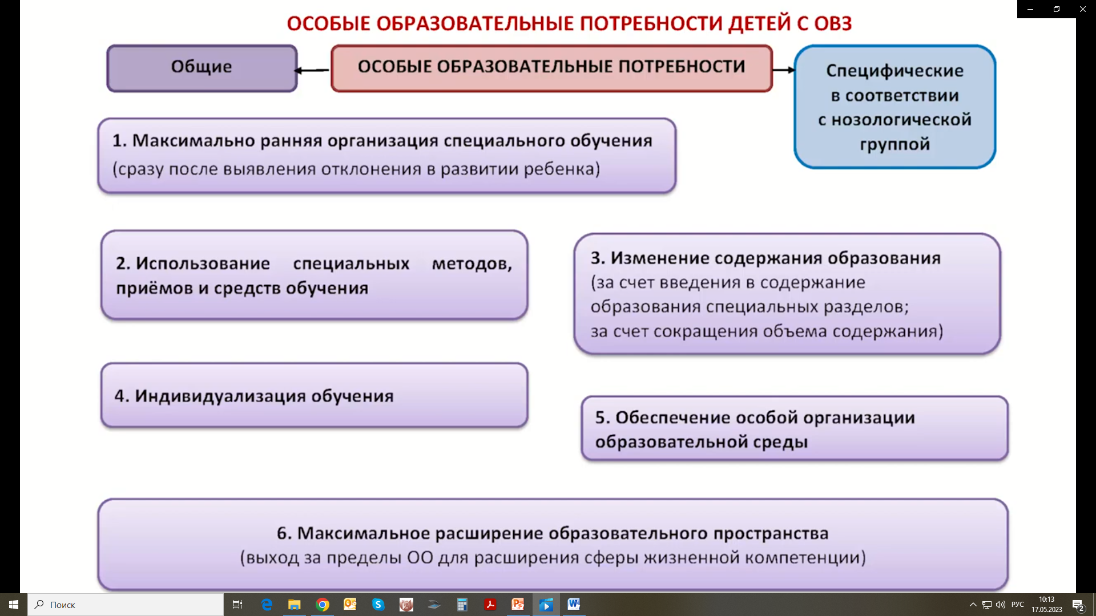
Образовательные потребности обучающихся с ОВЗ

Slide 9

ФГОС НОО обучающихся с ОВЗ
Требования ФГОС НОО обучающихся
с ОВЗ
К структуре Программы и ее объему
К условиям реализации Программы
К результатам освоения Программы
ФГОС НОО ОВЗ включает в себя требования ФЗ от 29 декабря 2012 г. № 273-ФЗ "Об образовании в Российской Федерации" (ч.3 ст.11)
Утв. приказом Минобнауки РФ
от 19.12.2014г.
№ 1598.
ФГОС НОО обучающихся с ОВЗ – основа для разработки ФАОП НОО для обучающихся с ОВЗ.

Slide 10
ФГОС НОО обучающихся с ОВЗ
Стандарт направлен на обеспечение вариативности и разнообразия содержания ФАОП. Каждый вариант ФАОП НОО разработан с учетом особенностей психофизического развития, индивидуальных возможностей обучающихся конкретной нозологической группы, которой он адресован, и обеспечивает освоение содержания образования, коррекцию нарушений развития и социальную адаптацию.
ФАОП НОО обучающихся, имеющих инвалидность, дополняется индивидуальной программой реабилитации, абилитации инвалида (ИПРА) в части создания специальных условий получения образования и обеспечения психолого-педагогической реабилитации и абилитации.
Организация может разработать в соответствии со спецификой своей образовательной деятельности один или несколько вариантов ФАОП НОО с учетом особых образовательных потребностей обучающихся с ОВЗ.
ФАОП включает обязательную часть и часть, формируемую участниками образовательных отношений. Соотношение частей определяется дифференцированно в зависимости от варианта АООП НОО и составляет: 80% и 20%, 70% и 30% или 60% и 40% (обязательная часть и часть, формируемая участниками образовательного процесса)
Утв. приказом Минобнауки РФ
от 19.12.2014г.
№ 1598.

Slide 11
Варианты образовательных программ по ФГОС НОО обучающихся с ОВЗ
Вариант 1 (А): адресован обучающимся с ОВЗ, достигшим к моменту поступления в школу уровня развития, близкого возрастной норме…
  получает образование, сопоставимое с образованием здоровых сверстников, находясь в их среде и в те же календарные сроки обучения (1 - 4 классы), включен в общий образовательный поток
  обязательна специальная помощь (программа коррекционной работы – развитие жизненной компетенции)
  обучается по адаптированной образовательной программе (АООП), может создаваться индивидуальный учебный план (ИУП)
  имеет право на прохождение аттестации в иных формах
  получает такой же документ об образовании, как и сверстники без ограничений здоровья.

Slide 12
Варианты образовательных программ по ФГОС НОО обучающихся с ОВЗ
Вариант 2 (В):
получает образование, сопоставимое по конечным достижениям с образованием здоровых сверстников, находясь в их среде, но в пролонгированные календарные сроки обучения:
  пять лет (1-5 классы) - для детей, получивших дошкольное образование
  шесть лет (1-6 классы) - для детей, не получивших дошкольное образование, способствующее освоению НОО на основе АООП
  обучается по адаптированной образовательной программе (АООП), создаются несколько учебных планов или индивидуальных учебных планов (ИУП)
  обязательна специальная помощь (программа коррекционной работы –усиление внимания к развитию жизненной компетенции, чем в варианте 1)
  создание специальных условий обучения и воспитания
  имеет право на прохождение аттестации в иных формах
  получает документы об образовании, предусмотренные законодательством (может «уйти» в 1 или 3 вариант)

Slide 13
Варианты образовательных программ по ФГОС НОО обучающихся с ОВЗ
Вариант 3 (С):
получает образование, не сопоставимое по итоговым достижениям к моменту завершения школьного обучения с образованием здоровых сверстников, в более пролонгированные календарные сроки обучения:
  шесть лет (1-6 классы)
  обучается по адаптированной образовательной программе (АООП), может быть создано несколько учебных планов или индивидуальных учебных планов (ИУП)
  обязательна специальная помощь (программа коррекционной работы – «академический» компонент сокращен в пользу расширения области развития жизненной компетенции)
  создание специальных условий обучения и воспитания
  имеет право на прохождение аттестации в иных формах
  получает свидетельство об обучении по образцу и в установленном порядке

Slide 14
Варианты образовательных программ по ФГОС НОО обучающихся с ОВЗ
Вариант 4 (D): обучающийся с ОВЗ (со сложными и множественными нарушениями развития)
получает образование, не сопоставимое по итоговым достижениям к моменту завершения школьного обучения с образованием здоровых сверстников, в более пролонгированные календарные сроки обучения:
  шесть лет (1-6 классы)
  обучается по адаптированной образовательной программе (АООП) на основе индивидуальных учебных планов (ИУП), при необходимости индивидуализируется в специальную индивидуальную программу развития (СИПР)
  обязательна специальная помощь (программа коррекционной работы – утилитарность «академического» компонента, максимальное углубление в сторону развития жизненной компетенции)
  создание специальных условий (среды) обучения и воспитания
  имеет право на прохождение аттестации в иных формах
  получает свидетельство об обучении по образцу и в установленном порядке

Slide 15
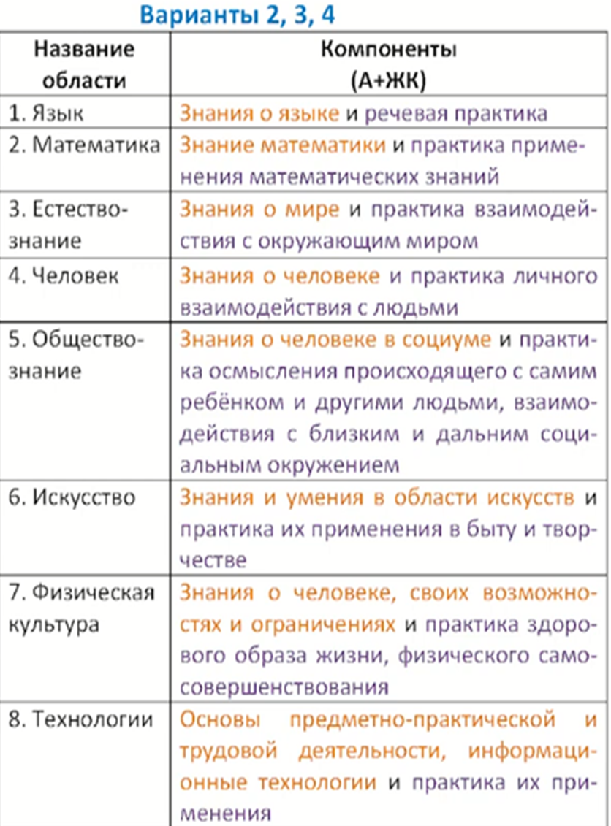
АООП НОО для обучающихся с ОВЗ
Содержание образования
Академический компонент (ориентирован на будущее)
Компонент жизненной компетенции (ориентирован на настоящее)
Вариант 1: АООП НОО = ООП НОО + программа КРР (развитие ЖК)
Вариант 2: АООП НОО = АООП НОО + программа КРР
Вариант 3: АООП НОО = АООП НОО + программа КРР
Вариант 4: АООП НОО = АООП НОО + программа КРР
ФГОС НОО для обучающихся с ОВЗ предусматривает
механизмы гибкой смены варианта образовательной программы.

Slide 16

ФАОП НОО для обучающихся с ОВЗ
ФАОП НОО предназначена для сопровождения деятельности образовательной организации по созданию адаптированных основных общеобразовательных программ НОО обучающихся с ОВЗ
ФАОП НОО отражает вариант конкретизации требований ФГОС НОО обучающихся с ОВЗ
ФАОП НОО имеет варианты, разработанные с учетом особенностей психофизического развития, индивидуальных возможностей обучающихся конкретной нозологической группы, которой он адресован, и обеспечивает освоение содержания образования, коррекцию нарушений развития и социальную адаптацию
ФАОП НОО обучающихся, имеющих инвалидность, дополняется индивидуальной программой реабилитации, абилитации инвалида (ИПРА) в части создания специальных условий получения образования и обеспечения психолого-педагогической помощи, в том числе психолого-педагогической реабилитации и абилитации.
Содержание и планируемые результаты (целевые ориентиры) разработанных образовательными организациями АООП детей с ОВЗ должны быть не ниже соответствующих содержания и планируемых результатов ФАОП НОО, а объем обязательной части должен составлять не менее 60 % от ее общего объема.
Утв. Приказом Минпросвещения
от 24.11.2022 г.
№ 1023
ФАОП НОО заменит примерную основную образовательную программу НОО с 1 сентября 2023г.

Slide 17
Статья 28. Компетенция, права, обязанности и ответственность образовательной организации
Ч.2. Образовательные организации при реализации образовательных программ свободны в определении содержания образования, выборе образовательных технологий, а также в выборе учебно-методического обеспечения, если иное не установлено настоящим Федеральным законом (изменена с 24 сентября 2022 г. - Федеральный закон от 24 сентября 2022 г. N 371-ФЗ)
Ч.7 Образовательная организация несет ответственность за невыполнение или ненадлежащее выполнение функций, отнесенных к ее компетенции, за жизнь и здоровье обучающихся при освоении образовательной программы, за реализацию не в полном объеме образовательных программ в соответствии с учебным планом, качество образования своих выпускников. За нарушение или незаконное ограничение права на образование и предусмотренных законодательством об образовании прав и свобод обучающихся, родителей (законных представителей) несовершеннолетних обучающихся, нарушение требований к организации и осуществлению образовательной деятельности образовательная организация и ее должностные лица несут административную ответственность в соответствии с Кодексом РФ об административных правонарушениях (изменена с 1 июля 2020 г. - Федеральный закон от 2 декабря 2019 г. N 403-ФЗ)
ФЗ
от 29.12.2012 г.
№ 273-ФЗ "Об образовании в Российской Федерации"

Slide 18

Кодекс РФ об административных правонарушениях
Глава 19. КоАП РФ Административные правонарушения против порядка управления
Статья 19.30 КоАП РФ Нарушение требований к ведению образовательной деятельности и организации образовательного процесса:
Нарушение установленных законодательством об образовании требований к ведению образовательной деятельности влечет наложение административного штрафа на должностных лиц в размере от 30 тыс. до 50 тыс. руб.; на юридических лиц - от 100 тыс. до 200 тыс. руб.
Реализация не в полном объеме образовательных программ в соответствии с учебным планом влечет наложение административного штрафа на должностных лиц в размере от 20 тыс. до 40 тыс. руб.; на юридических лиц - от 50 тыс. до 100 тыс. руб.
КоАП РФ
от 30.12.2001 №195-ФЗ
(с изм. от 17.05.2023)

Slide 19
Варианты ФАОП НОО обучающихся с ОВЗ
1. ФАОП НОО для глухих обучающихся включает четыре варианта:
вариант 1.1 - ФАОП НОО для глухих обучающихся
вариант 1.2 - ФАОП НОО для глухих обучающихся
вариант 1.3 - ФАОП НОО для глухих обучающихся с легкой умственной отсталостью (интеллектуальными нарушениями)
вариант 1.4 - ФАОП НОО для глухих обучающихся с умеренной, тяжелой, глубокой умственной отсталостью (интеллектуальными нарушениями), тяжелыми и множественными нарушениями развития
2. ФАОП НОО для слабослышащих и позднооглохших обучающихся включает три варианта:
вариант 2.1 - ФАОП НОО для слабослышащих и позднооглохших обучающихся
вариант 2.2 - ФАОП НОО для слабослышащих и позднооглохших обучающихся
вариант 2.3 - ФАОП НОО для слабослышащих и позднооглохших обучающихся с умственной отсталостью (интеллектуальными нарушениями)

Slide 20
Варианты ФАОП НОО обучающихся с ОВЗ
3. ФАОП НОО для глухих обучающихся включает четыре варианта:
вариант 3.1 - ФАОП НОО для слепых обучающихся
вариант 3.2 - ФАОП НОО для слепых обучающихся
вариант 3.3 - ФАОП НОО для слепых обучающихся с легкой умственной отсталостью (интеллектуальными нарушениями)
вариант 3.4 - ФАОП НОО для слепых обучающихся с умеренной, тяжелой, глубокой умственной отсталостью (интеллектуальными нарушениями), тяжелыми и множественными нарушениями развития (ТМНР)
4. ФАОП НОО для слабовидящих обучающихся включает три варианта:
вариант 4.1 - ФАОП НОО для слабовидящих обучающихся
вариант 4.2 - ФАОП НОО для слабовидящих обучающихся
вариант 4.3 - ФАОП НОО для слабовидящих обучающихся с умственной отсталостью (интеллектуальными нарушениями)
5. ФАОП НОО для обучающихся с тяжелыми нарушениями речи (ТНР):
вариант 5.1 - ФАОП НОО для обучающихся с ТНР
вариант 5.2 - ФАОП НОО для обучающихся с ТНР

Slide 21
Варианты ФАОП НОО обучающихся с ОВЗ
6. ФАОП НОО для обучающихся с НОДА:
вариант 6.1 - ФАОП НОО для обучающихся с НОДА
вариант 6.2 - ФАОП НОО для обучающихся с НОДА
вариант 6.3 - ФАОП НОО для обучающихся с НОДА с УО (ИН)
вариант 6.4 - ФАОП НОО для обучающихся с НОДА с умеренной, тяжелой, глубокой УО, ТМНР
7. ФАОП НОО для обучающихся с ЗПР:
вариант 7.1 - ФАОП НОО для обучающихся с ЗПР
вариант 7.2 - ФАОП НОО для обучающихся с ЗПР
8. ФАОП НОО для обучающихся с РАС:
вариант 8.1 - ФАОП НОО для обучающихся с РАС
вариант 8.2 - ФАОП НОО для обучающихся с РАС
вариант 8.3 - ФАОП НОО для обучающихся с РАС с УО (ИН)
вариант 8.4 - ФАОП НОО для обучающихся с РАС с умеренной, тяжелой, глубокой УО, ТМНР
ИТОГО: 26 вариантов

Slide 22
Требования ФГОС НОО ОВЗ к АООП НОО
Каждый вариант АООП НОО содержит дифференцированные требования к структуре, результатам освоения и условиям ее реализации, обеспечивающие удовлетворение как общих, так и особых образовательных потребностей разных групп или отдельных глухих обучающихся, получение образования вне зависимости от выраженности и характера нарушений, места проживания обучающегося и вида организации.
Требования к АООП НОО для глухих обучающихся (приложение 1 ФГОС НОО для ОВЗ)
Требования к АООП НОО для слабослышащих и позднооглохших обучающихся (приложение 2 ФГОС НОО для ОВЗ)
Требования к АООП НОО для слепых обучающихся (приложение 3 ФГОС НОО для ОВЗ)
Требования к АООП НОО для слабовидящих обучающихся (приложение 4 ФГОС НОО для ОВЗ)…………….
Требования к АООП НОО для обучающихся с расстройствами аутистического спектра (приложение 8 ФГОС НОО для ОВЗ)

Slide 23
Содержание ФАОП НОО обучающихся с ОВЗ
Согласно ст.2 Федерального закона от 29 декабря 2012 г. № 273-ФЗ "Об образовании в Российской Федерации"
ФАОП НОО определяет единые для РФ:
  Базовый объем НОО
  Базовое содержание НОО
  Планируемые результаты освоения АООП НОО
Содержание каждого варианта должно быть представлено:
  федеральный учебный план,
  федеральный календарный учебный график,
  федеральные рабочие программы учебных предметов, курсов, дисциплин (модулей),
  иных компонентов,
  федеральная рабочая программа воспитания,
  федеральный календарный план воспитательной работы

Slide 24
Структура ФАОП НОО для обучающихся с ОВЗ
Разделы
ФАОП НОО
Целевой
определяет общее назначение, цели, задачи и планируемые результаты реализации ФАОП НОО, а также способы определения достижения этих целей и результатов
Организационный
определяет общие рамки организации образовательной деятельности, а также организационные механизмы и условия реализации программы
Содержательный
включает следующие программы, ориентированные на достижение предметных, метапредметных и личностных результатов

Slide 25
ФАОП НОО для обучающихся с ОВЗ
1. Целевой раздел:
  Пояснительную записку ФАОП НОО (цель и задачи реализации, категории и особенности детей.)
  Планируемые результаты освоения обучающимися ФАОП НОО для обучающихся с …..
  Система оценки достижения планируемых результатов освоения ФАОП НОО для обучающихся с учетом особенностей…
2. Содержательный раздел:
  Рабочие программы учебных предметов (у вариантов 1 в ФОП НОО)
  Программа формирования универсальных учебных действий у обучающихся (в вариантах 1.1-8.1 и 1.2-8.2)
  Программа коррекционной работы (для инвалидов + ИПРА)
  Рабочая программа воспитания
3. Организационный раздел:
  Федеральный учебный план
  Федеральный календарный учебный график
  План внеурочной деятельности
  Федеральный календарный план воспитательной работы
  Характеристика условий реализации Программы:
    материально-технические условия…
    учебно-методические условия…
    психолого-педагогические условия…
    кадровые и финансовые условия…

Slide 26
Требования СанПиН 1.2.3685-21 и СП 2.4.3648-20
Объем учебной нагрузки, организация учебных и внеурочных мероприятий должны соответствовать требованиям, предусмотренным санитарными правилами и нормами:
СанПиН 2.4.3648-20 "Санитарно-эпидемиологические требования к организациям воспитания и обучения, отдыха и оздоровления детей и молодежи» (утв.постановлением Главного государственного санитарного врача РФ от 28 сентября 2020 г. № 28)
При реализации образовательных программ должны соблюдаться следующие санитарно-эпидемиологические требования:
п.3.4.14. Количество обучающихся с ограниченными возможностями здоровья устанавливается из расчета не более 3 обучающихся при получении образования совместно с другими учащимися.
п.3.4.16. Количество часов, отводимых в неделю на занятия внеурочной деятельностью, составляет не более 10 часов (в том числе из них не менее 5 часов в неделю на коррекционно-развивающую область в течение всего срока обучения).
п.3.4.16. Урочная деятельность организуется по 5-дневной учебной неделе, в субботу возможны организация проведение внеурочной деятельности.
п.3.4.16. Продолжительность перемены между урочной и внеурочной деятельностью должна составлять не менее 30 минут.

Slide 27
Дорожная карта по приведению
АООП в соответствии с ФАОП
Организационно-управленческое обеспечение:
  Изучение нормативно-правовых документов
  Формирование банка данных нормативно- правовых документов
  Издание приказа «О переходе на непосредственное полное применение ФАОП»
  Проведение Педагогического совета с педагогами
  Организация деятельности рабочей группы по разработке ФАОП
  Проведение экспертизы локальных актов
  Мониторинг готовности
2. Кадровое обеспечение:
  Проведение анализа укомплектованности штата для обеспечения реализации ФАОП
  Обеспечение курсовой подготовки педагогов по вопросам перехода на реализацию ФАОП
  3. Методическое обеспечение:
    Обеспечение методическими материалами педагогов по сопровождению реализации ФАОП
    Обеспечение участия педагогов в семинарах, конференциях и других мероприятиях по внедрению ФАОП
    Разработка и утверждение АОП и рабочих программ педагогов в соответствие с ФАОП

Slide 28
Дорожная карта по приведению
АООП в соответствии с ФАОП
4. Информационное обеспечение:
  Изучение содержания ФАОП
  Сравнение реализуемой АОП и ФАОП
  Обеспечение педагогам доступа к электронным образовательным ресурсам, размещенным в федеральных и региональных базах данных в сети «Интернет».
  Проведение родительских собраний
  Размещение на сайте учреждения информации о подготовке к введению и порядке перехода на ФАОП.
5. Материально-техническое обеспечение:
  Анализ ресурсного обеспечения учреждения в соответствие с требованиями ФАОП
  Обеспечение оснащенности учреждения в соответствие с требованиями ФАОП к минимальной оснащенности учебного процесса и оборудованию учебных помещений
  Определение учебно-методических пособий, электронных и образовательных ресурсов, используемых в образовательном процессе в соответствие с ФАОП
  Обеспечение предметно-развивающей среды в учреждении в соответствие с требованиями ФАОП
  Закупка/приобретение методических и дидактических материалов для реализации ФАОП

Slide 30

Спасибо
за
внимание !
Ведущий:
Иерусалимцева Ольга Васильевна, старший преподаватель кафедры инклюзивного образования ГАУ ДПО ЯО «Институт развития образования», руководитель Регионального методического объединения педагогов Ярославской области, работающих с детьми сенсорными нарушениями.
E-mail: ierusalimceva@iro.yar.ru

